Slide 1
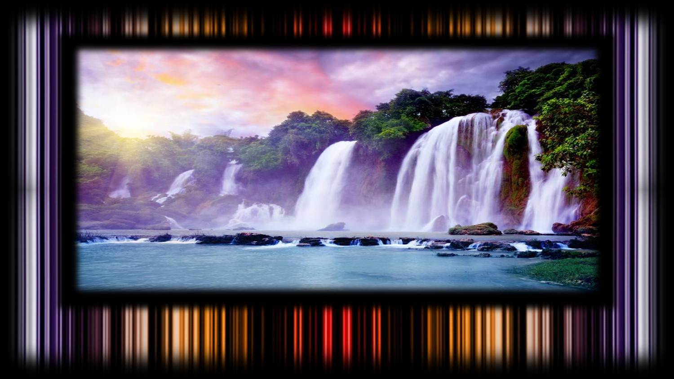
DECÁLOGO DE LA COMPRENSIÓN

Slide 2

1- Comprender es entender una idea o una situación, captar el significado de algo. Para comprender algo o a alguien hay que ponerse en su lugar.

Slide 3

2- La Comprensión supone escuchar con ánimo de entender. Escuchar es asimilar el mensaje de una persona, no sólo oír sus palabras. Si la escucha es empática, se capta además el estado de ánimo del que habla.

Slide 4
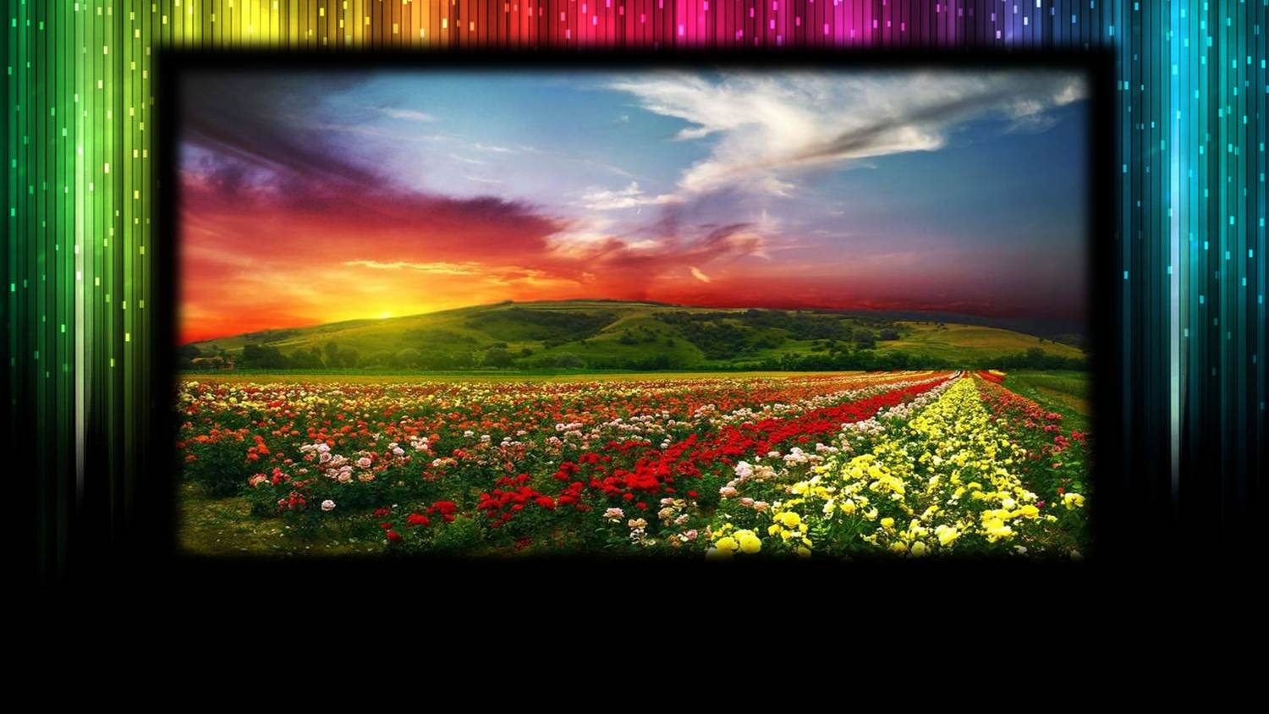
3- Comprender no necesariamente significa aceptar. Entiendo a una persona, pero puedo no aceptar su conducta. Las ideas y la conducta se pueden juzgar y rechazar. A las personas, no.

Slide 5
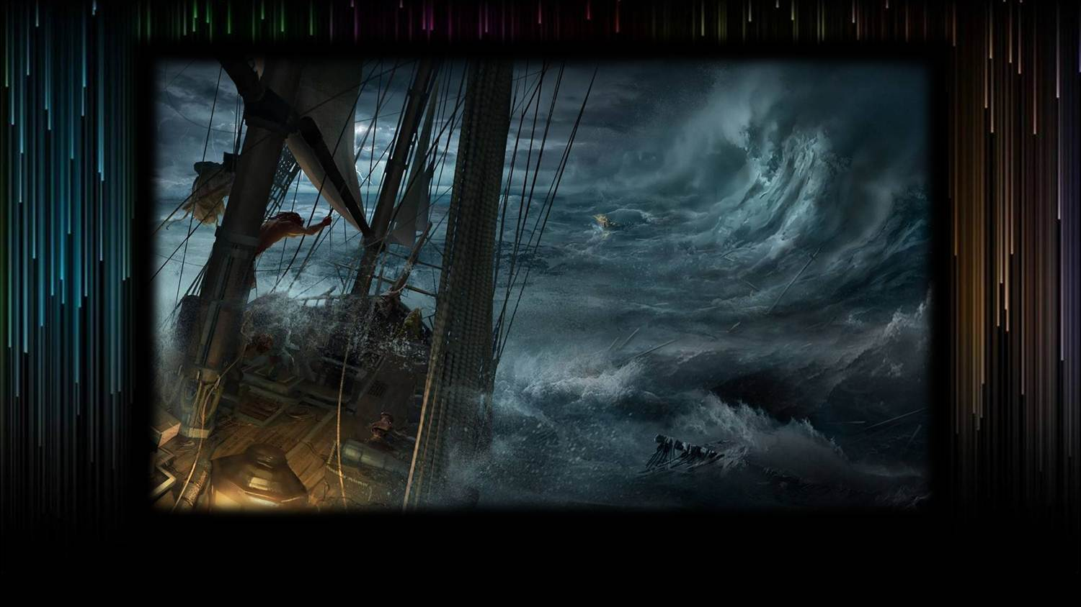
4- Cuando existe comprensión es más fácil disculpar, ser compasivo, amable y vivir la tolerancia.

Slide 6
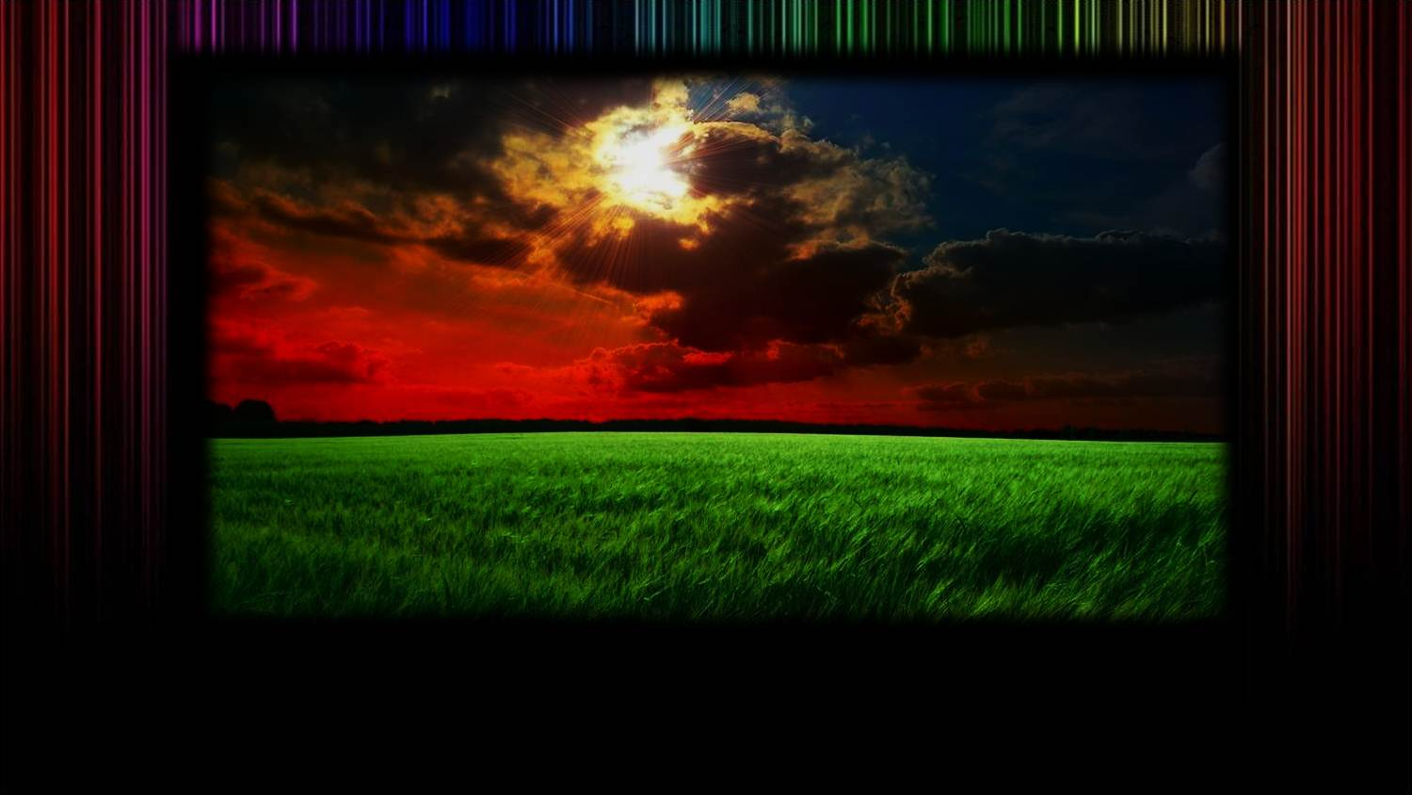
5- Ser comprensivo tampoco es ser indiferente: significa respetar a las personas aunque piensen distinto que uno. Y discrepar de las ideas, con razones, sin atacar a nadie.

Slide 7
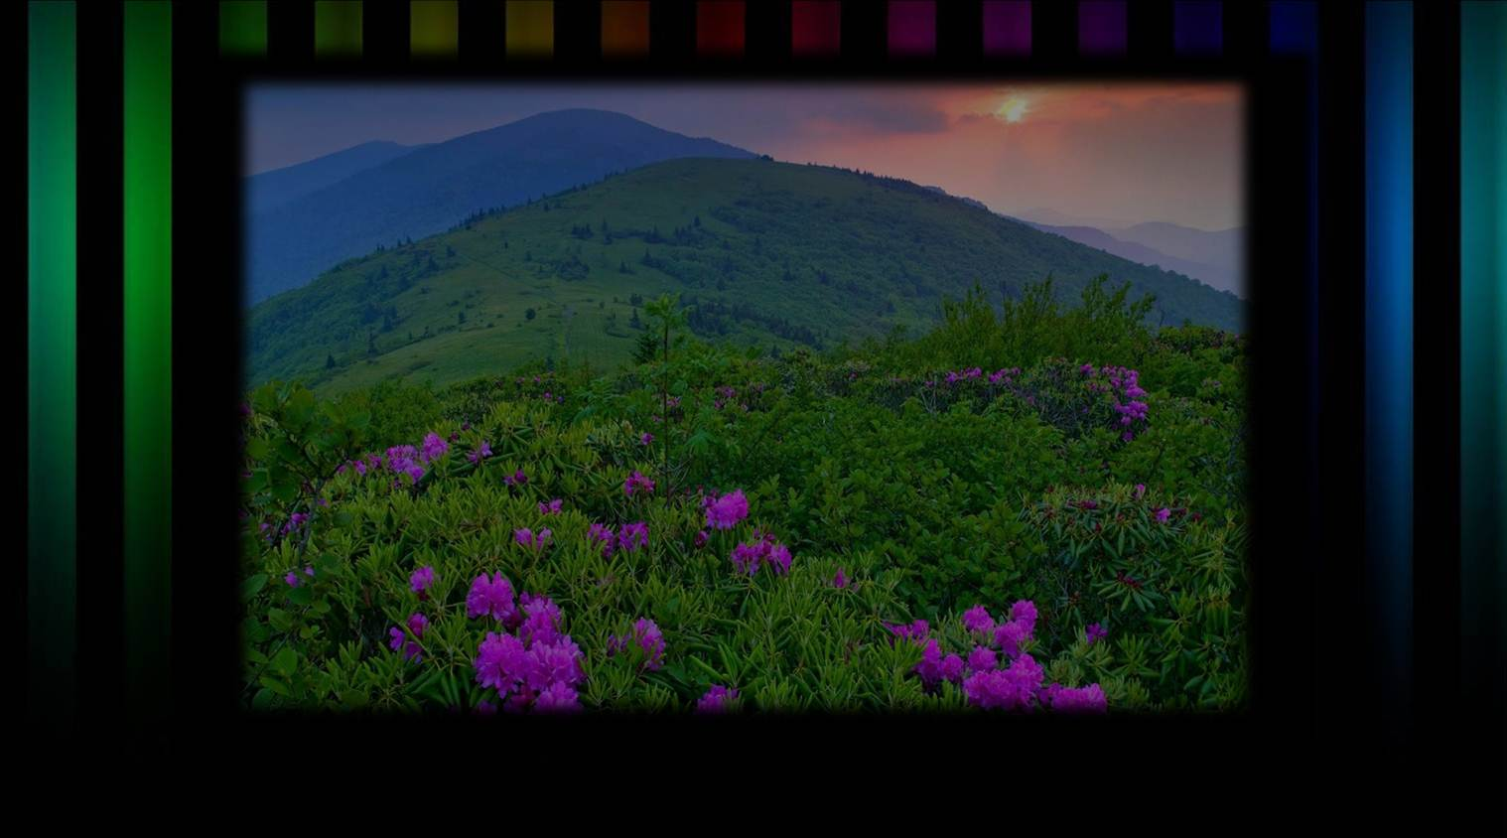
6- Hay personas que sólo ven lo negativo, sin considerar que cualquier suceso o persona poseen una cantidad enorme de aspectos positivos.

Slide 8
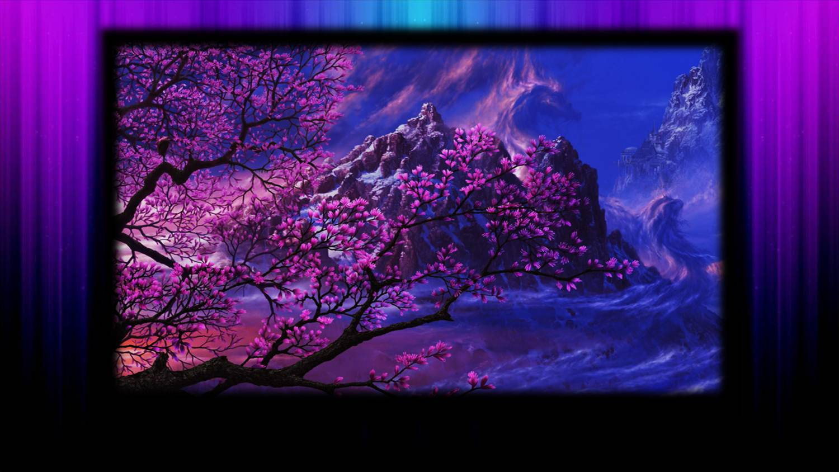
7- Exigente con uno mismo y comprensivo con los demás. Lo contrario dificulta las relaciones interpersonales.

Slide 9

8- La persona poco comprensiva con los demás no suele conocerse bien. No es consciente de sus propios errores. El conocimiento de las propias limitaciones, ayuda a comprender a los demás.

Slide 10
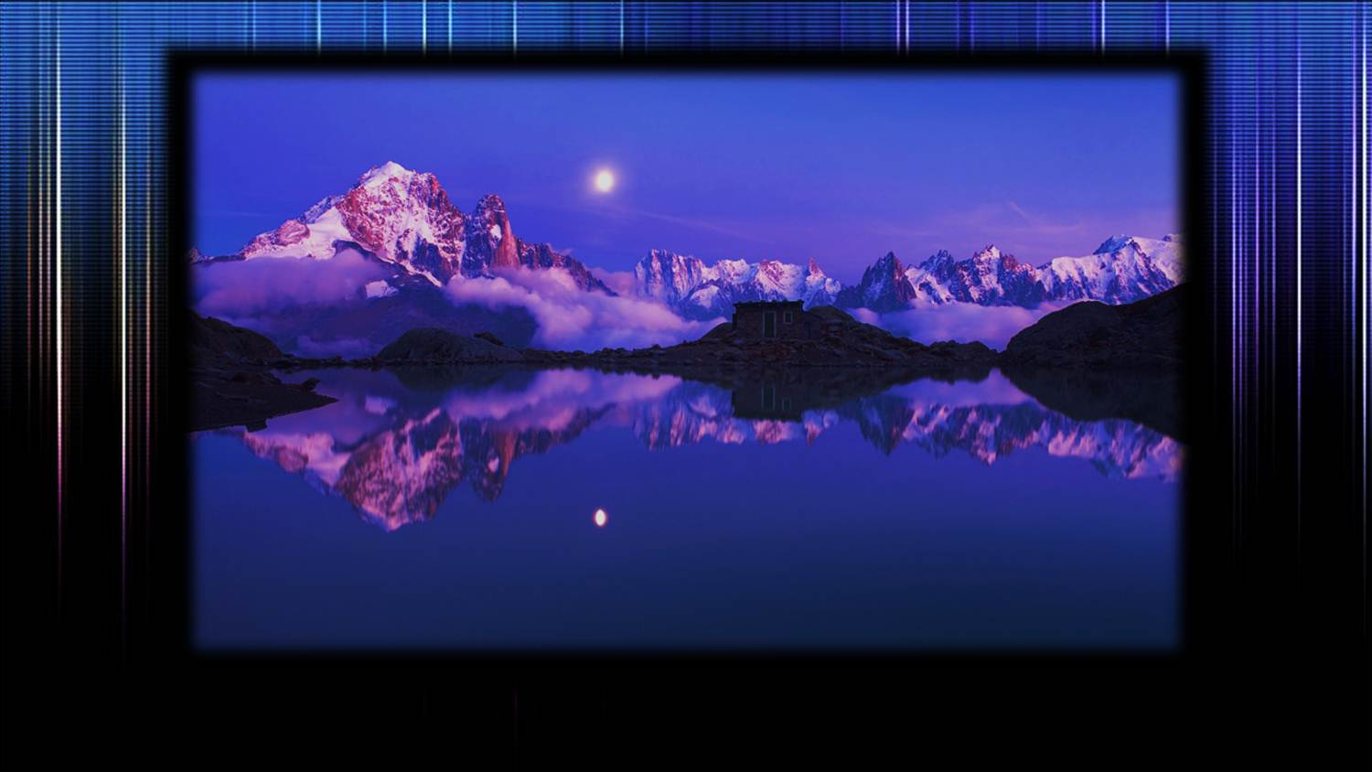
9- Debe existir un esfuerzo real por escuchar y comprender a todos. Y esta tarea debe ir acompañada de otra no menos necesaria: hacerse entender por todos.

Slide 11
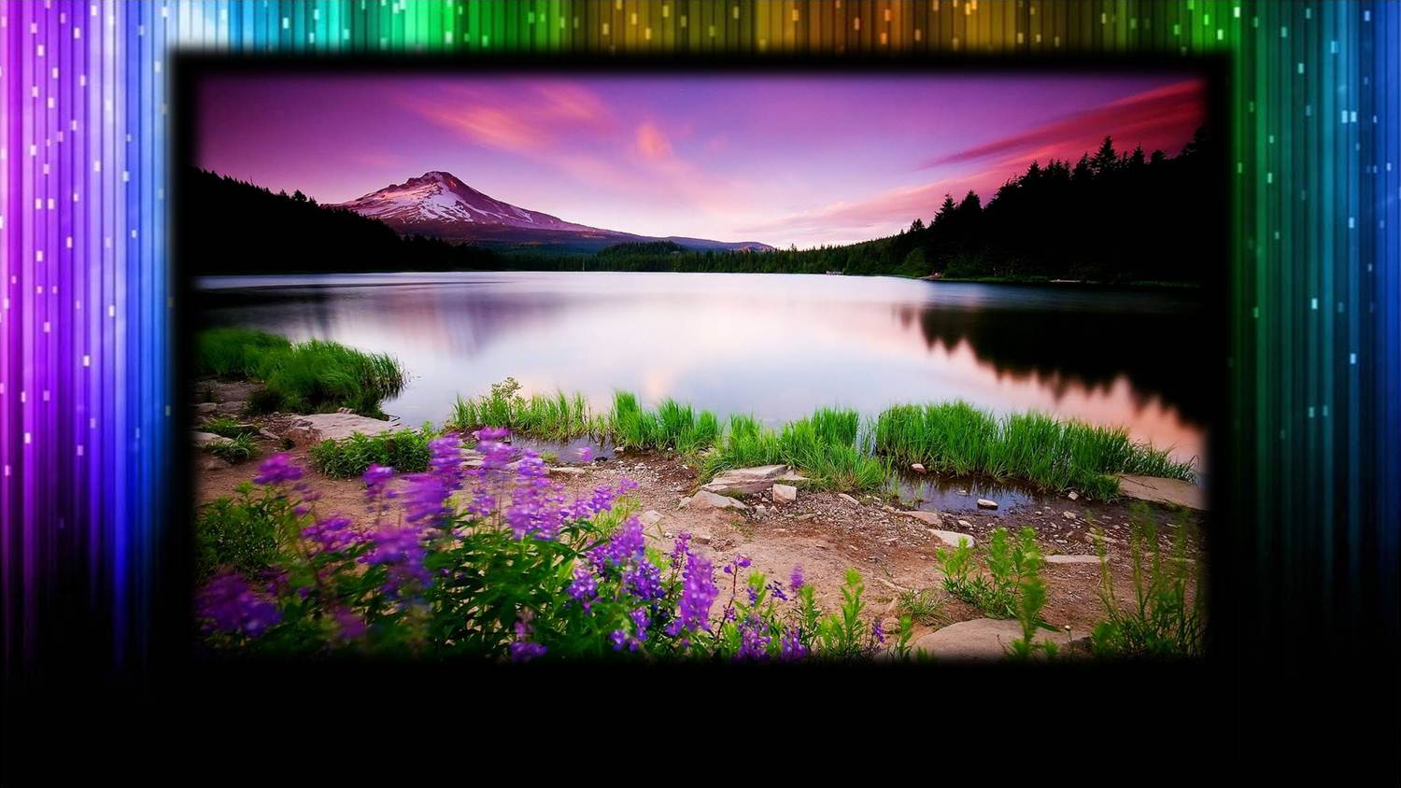
10- Escuchar con empatía y hablar con asertividad: he aquí la clave de una buena relación interpersonal.

Slide 12
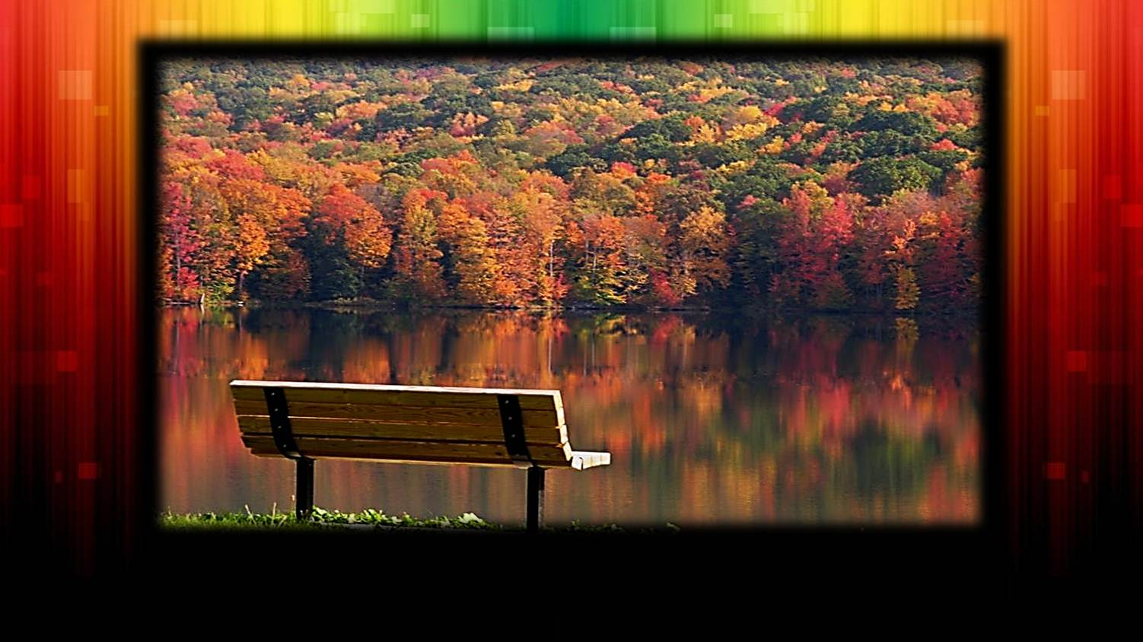
Texto: Regino Navarro Rivera
Música:
Concerto pour une voix - Raymond Lefèvre
Realización general:
Rodrigo Valencia Cardona
Medellín-Colombia

Slide 13



Accede a la sección que desees desde aquí:
Propia Creación
De la Red
Dedicatorias | Fechas Especiales | Graciosos
Historia y Arte | Lugares | Musicales
Naturaleza y Ciencias | Política | Reflexión
Religiosos | Románticos | Salud
Dedicatorias | Fechas Especiales | Graciosos
Historia y Arte | Lugares | Musicales
Naturaleza y Ciencias | Política | Reflexión
Religiosos | Románticos | Salud
Si deseas recibir pps periódicamente en tu correo electrónico subscríbete aquí:

